Slide 1

——举手发言我可以
Let me try!
Notes:
Who can try ? Let me try.

Slide 2
课程设计：
帮助初中生培养正确的学习观念，改善学习方法。
——《中小学心理健康教育指导纲要（2012年修订）》
教学对象：初二学生
Let me try
主题词：举手发言
暖身活动
团体热身阶段
分组辩论
团体转换阶段
自我工作
团体工作阶段
分享与反思
团体结束阶段
神秘任务卡
现场实验

Slide 3
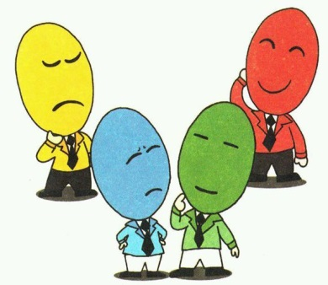
一、暖身活动：某时某地某事
第一步：打开你的脑洞，在发到的小纸条背面分别写上具体内容，例如：
时间
地点
事情
周一，夏天，
晚上……
在电梯，在图书馆，在树上……
摘苹果，打苍蝇，喝咖啡……
第二步：分别放入三个箱子，由一位同学随机抽取念出组合句子。

Slide 4
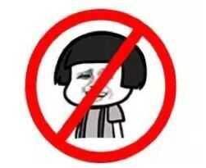
恰当的时间做恰当的事！
思考：上课时间，我们做的不恰当的事情有哪些？
*起哄
*睡觉
*插话
*发呆
*做别科作业
*看课外书
*与同学聊天
*……

Slide 5
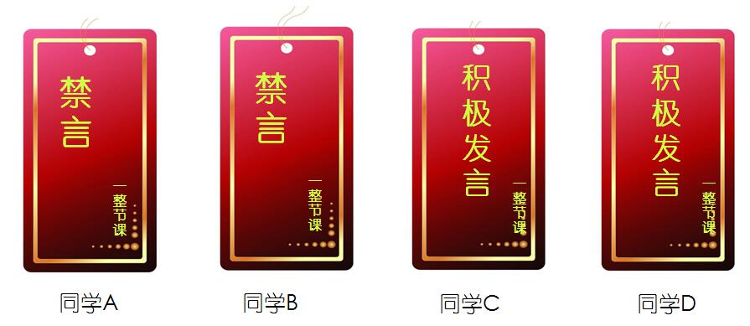

神秘任务
有四位同学将被挑选在在课堂上执行一项特定任务。
**任务内容对其他同学保密**

Slide 6

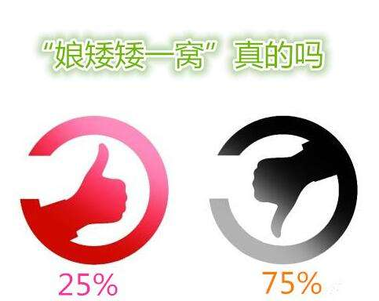

辩论：上课要不要举手发言？
正方：需要
反方：不需要

Slide 7



采访：任务执行者
执行任务时心里有什么感受？
你平时课堂上是这样子的吗？
你觉得这个任务对你是一种限制还是帮助？

Slide 8
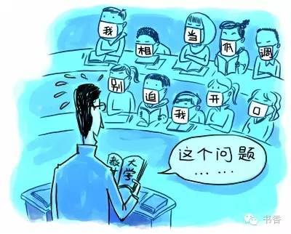
小调查：不举手发言的原因
1
3
4
2
没有准备答不上来 。
浪费老师和
别人的时间，
降低效率。
答错了会
受到嘲笑
或批评
太安静，一个声音很尴尬。
5
班上没有这个氛围。
6
没养成习惯
7
反正老师会点名。
8
问题太简单。
其他

Slide 9

举手发言的积极作用
注意力：保持对问题及问题解决的专注
思考能力：一步步从表象深入本质
提问技巧：学习如何提出切中要害的问题
情绪状态：调动积极情绪
师生互动：让老师了解学生问题
……

Slide 10


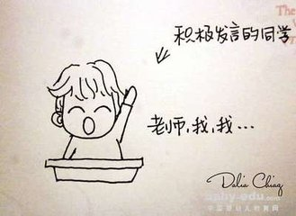
时常举手发言=刻意练习
一位心理学家在他的小女儿第一天要上学之前，教给他的女儿一个诀窍：在学校里要多举手，尤其在想上厕所时更是特别重要。小女儿真的遵照父亲的叮咛，不只在上厕所时记得举手，教师发问时，她总是第一个举起手，无论老师所说的、所问的她是否了解，或是否能够回答，她总是举手。
随着日子一天天过去,教师对这个不断举手的小女孩自然而然印象极为深刻。不论她举手发问或是举手回答，教师总是不自觉地优先让她开口。正因为得到了许多这种潜在的优先权，这位小女孩在学习上，以及自我肯定上，甚至于许多其他方面的成长，大大超越了其他的同学。

Slide 11
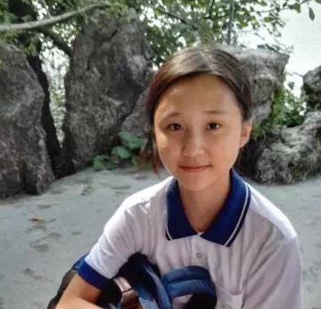
时常举手发言=刻意练习
一个在课堂上最爱举手发言的人！
2014年入学考试英语83分，数学60分，
年级229名。
在初中三年中，年年获得特等奖学金
（年级前十名）
Su
Su 的中考成绩单
语文142 数学 130 英语 146 思品 90
物理98 化学98 体育60 总分764 年级排名 3

Slide 12
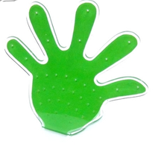
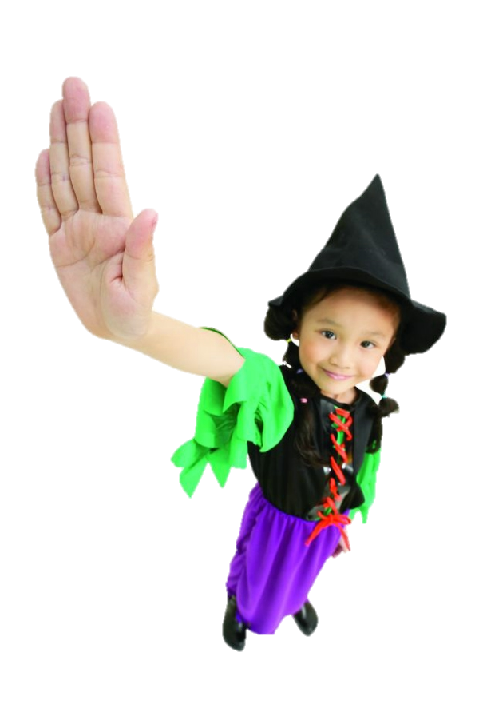
手画我心
1、从很少（从不）举手到主动举手发言，我需要突破内心的哪些关卡 （影响不发言的因素有哪些）？
2、请依次在五个手指上写下来，并思考解决方法。
关卡二
关卡三
关卡四
关卡一
关卡五
举例：怕出错——大胆试错；
没弄懂——上课更留神些；
不习惯——偶尔也可以表现一下。

Slide 13
课堂随时Stand by，举手发言我可以！
LET ME TRY!
Notes:
勇者无畏 ，勇于攀登内心的险峰，你可以！

